Slide 1
Digital Image Processing 數位影像處理
Professor Shyi-Chyi Cheng
Department of Computer Science and Engineering
National Taiwan Ocean University
Email: csc@mail.ntou.edu.tw

Slide 2
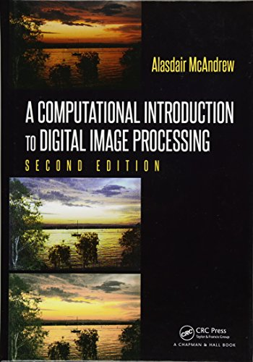
Text Book
A Computational Introduction to Digital Image Processing, 2/e, 2015
ISBN：1482247321
Publisher: Chapman and Hall/CRC
Author：Alasdair McAndrew

Slide 3
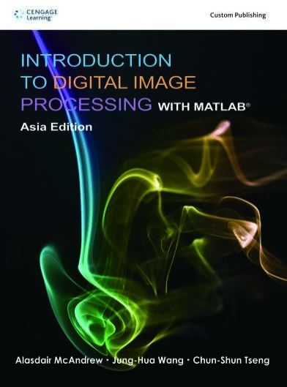
Reference Book I
Introduction to Digital Image Processing with MATLAB (Asia Edition), 2010
SBN13：9781111296193
Publisher：Cengage Learning
Author：MCANDREW

Slide 4
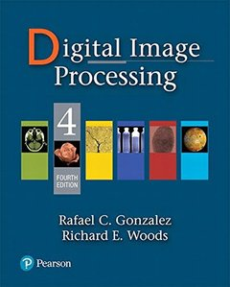
Reference Book
Digital Image Processing by Rafael C. Gonzalez & Richard E. Woods (歐亞圖書公司) 4rd Edition, 2018

Slide 5
課程目標
本課程主要介紹有關數位影像處理的基本原理及應用技術
以Python程式處理影像之基本訓練
課程中將以實用的觀點探討數位影像之資料結構、影像變換方法、影像強化與影像壓縮技術等課題
同時介紹目前影像處理之硬體及軟體以及影像處理之應用實例

Slide 6
課程內容
數位影像處理簡介
數位影像處理基本原理
空間域之影像強化
頻域之影像強化
影像復原
彩色影像處理
小波與多解析度處理
影像壓縮

Slide 7
課程內容
9. 形態影像處理
10.影像分割
11.表示與描述
12. 物件識別

Slide 8
成績計算
Homeworks+final project 40%
期中考 30%
期末考 30%

Slide 9
Introduction (簡介)

Slide 10
成像技術歷史(Imaging in the Past)
[Albrecht Dürer, 1525]
Dark chamber with lenses [Kircher 1646]

Slide 11
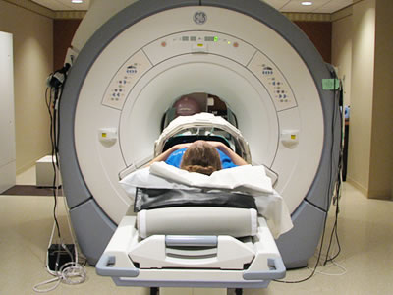
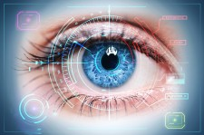

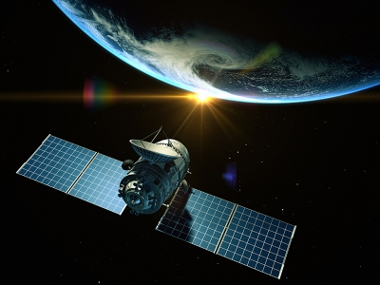

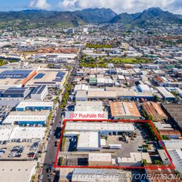
現代成像技術(Modern Imaging)
MRI Scanning
Sonny 3D Video Imaging
CCD Camera
Satellite Imaging
Underwater Imaging
Drone Imaging

Slide 12
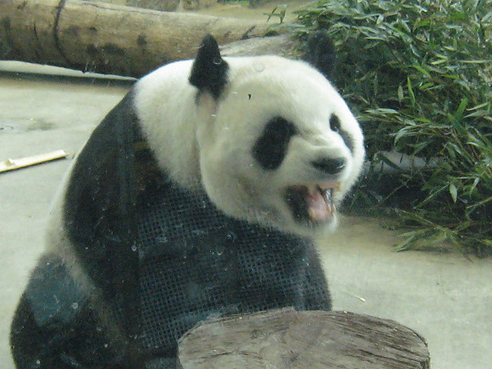
影像(Image)
影像(Image):
影像是二維函式f(x,y):以矩陣(Matrix)紀錄物體個別位子的視覺表示法(visual representation)
f(x,y) 紀錄在點(x,y)上的亮度值(brightness)或顏色(color)
f(x,y)是一個二維矩陣(Matrix)
影像值在空間及大小上都是連續的
亮度值可以表示為一個0到1的實數(real number)
i0.0 (black) to 1.0 (white)
f(x,y)=(0.9,.0.9,0.9)
y
x

Slide 13
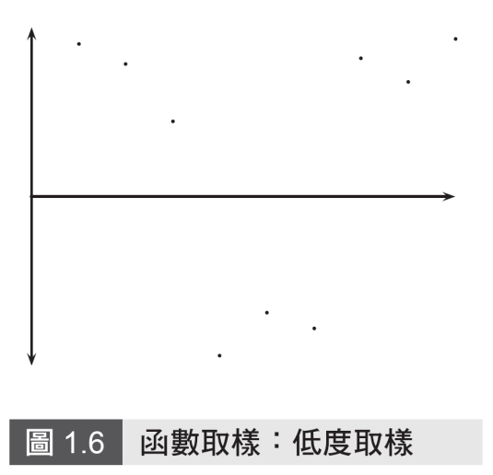
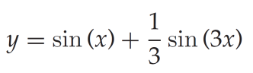
影像取樣(Image Sampling)
Sampling 是一種把具連續值的連續函式數位化的程序
例如,
依x軸10分，計算相對的y值

Slide 14
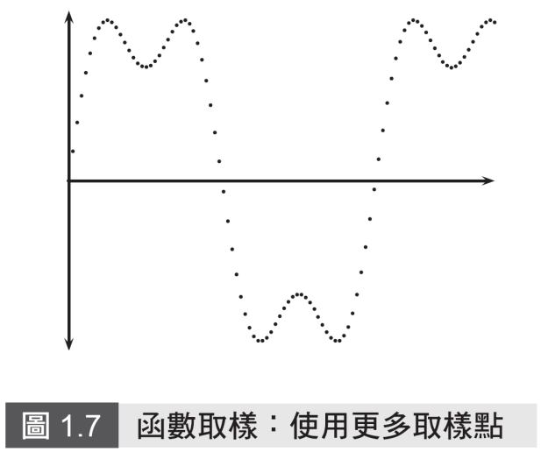
影像取樣(Image Sampling)
Sampling 是一種把具連續值的連續函式數位化的程序
例如,
取樣100點

Slide 15
影像取樣與擷取
Nyquist取樣定理（sampling theorem）：
取樣點個數(取樣頻率)必須大於連續函數最高頻率的2 倍
運用得到的取樣點可重建此一連續函數。

Slide 16
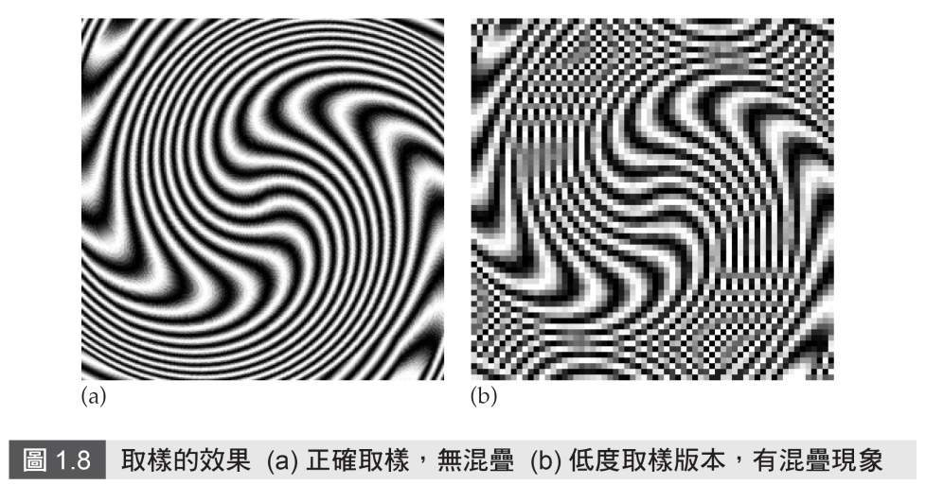

Slide 17
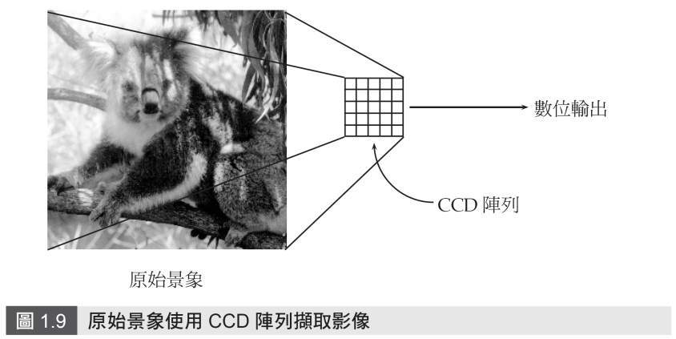
影像擷取(Image Acquisition)
CCD相機(CAMERA)

Slide 18
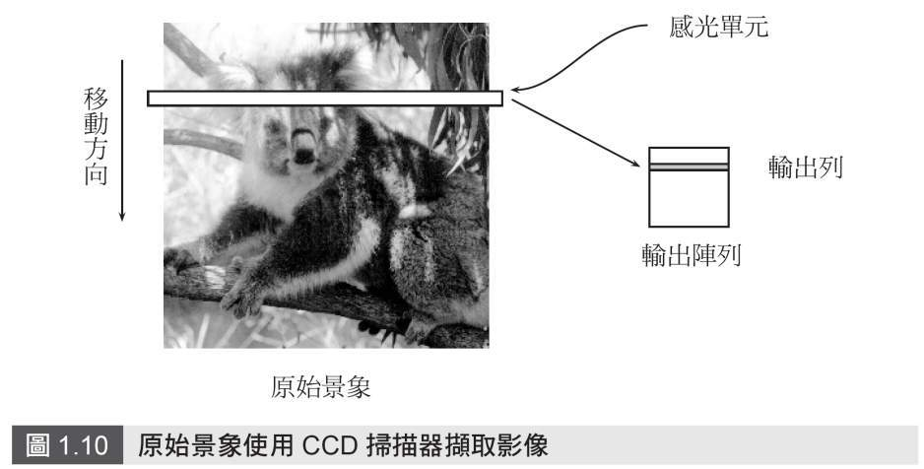
影像擷取(Image Acquisition)
平台式掃描器(FLAT-BED SCANNER)

Slide 19
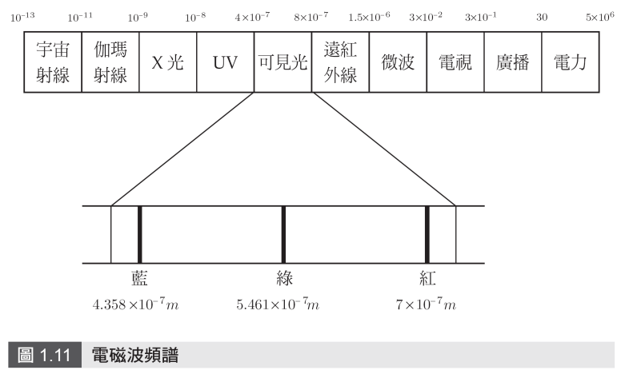
影像擷取(Image Acquisition)
其他能量來源

Slide 20
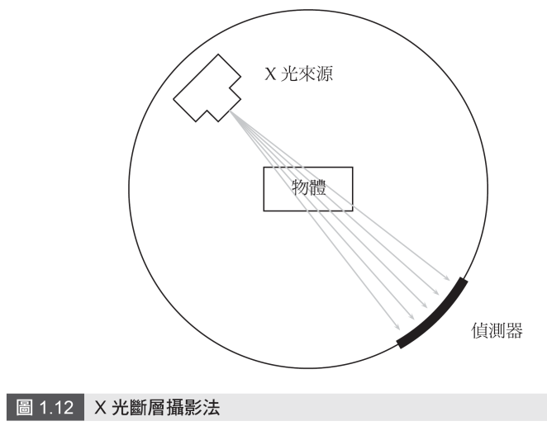
影像擷取(Image Acquisition)
X光斷層掃描
(X-ray tomography)

Slide 21
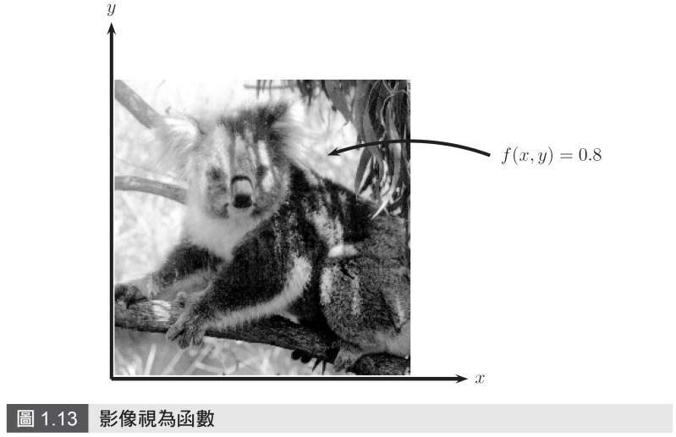
影像與數位影像
利用影像擷取裝置擷取一個影像，例如照一張相片，
影像可視為一個二維函數。
任意位置的值如亮度值是連續值
0.0（黑）到1.0（白）之間的任一實數。

Slide 22
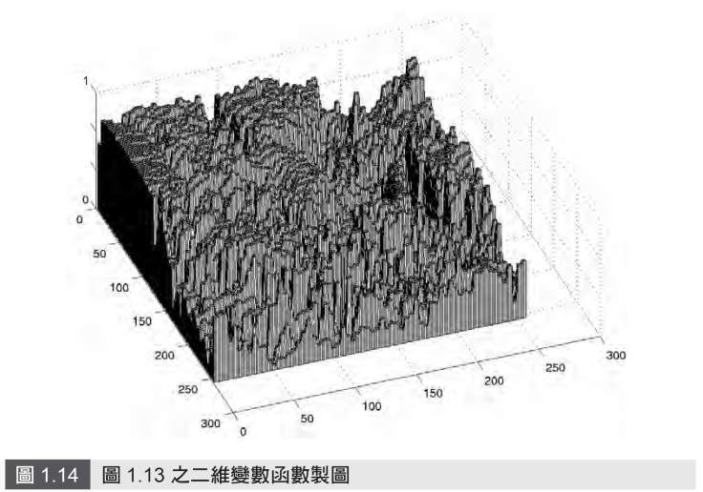
影像與數位影像
利用影像擷取裝置擷取一個影像，例如照一張相片，
影像可視為一個二維函數。
任意位置的值如亮度值是連續值
0.0（黑）到1.0（白）之間的任一實數。

Slide 23
影像與數位影像
數位影像（digital image）和一般（類比）照片的不同之處在於其x、y、f(x,y) 的值都是不連續（或離散）的。
例如：下圖1.13 是一張數位影像，其x 值與y 值的範圍可能介於1 到256，而亮度值則是從0（黑）到255（白）。

Slide 24
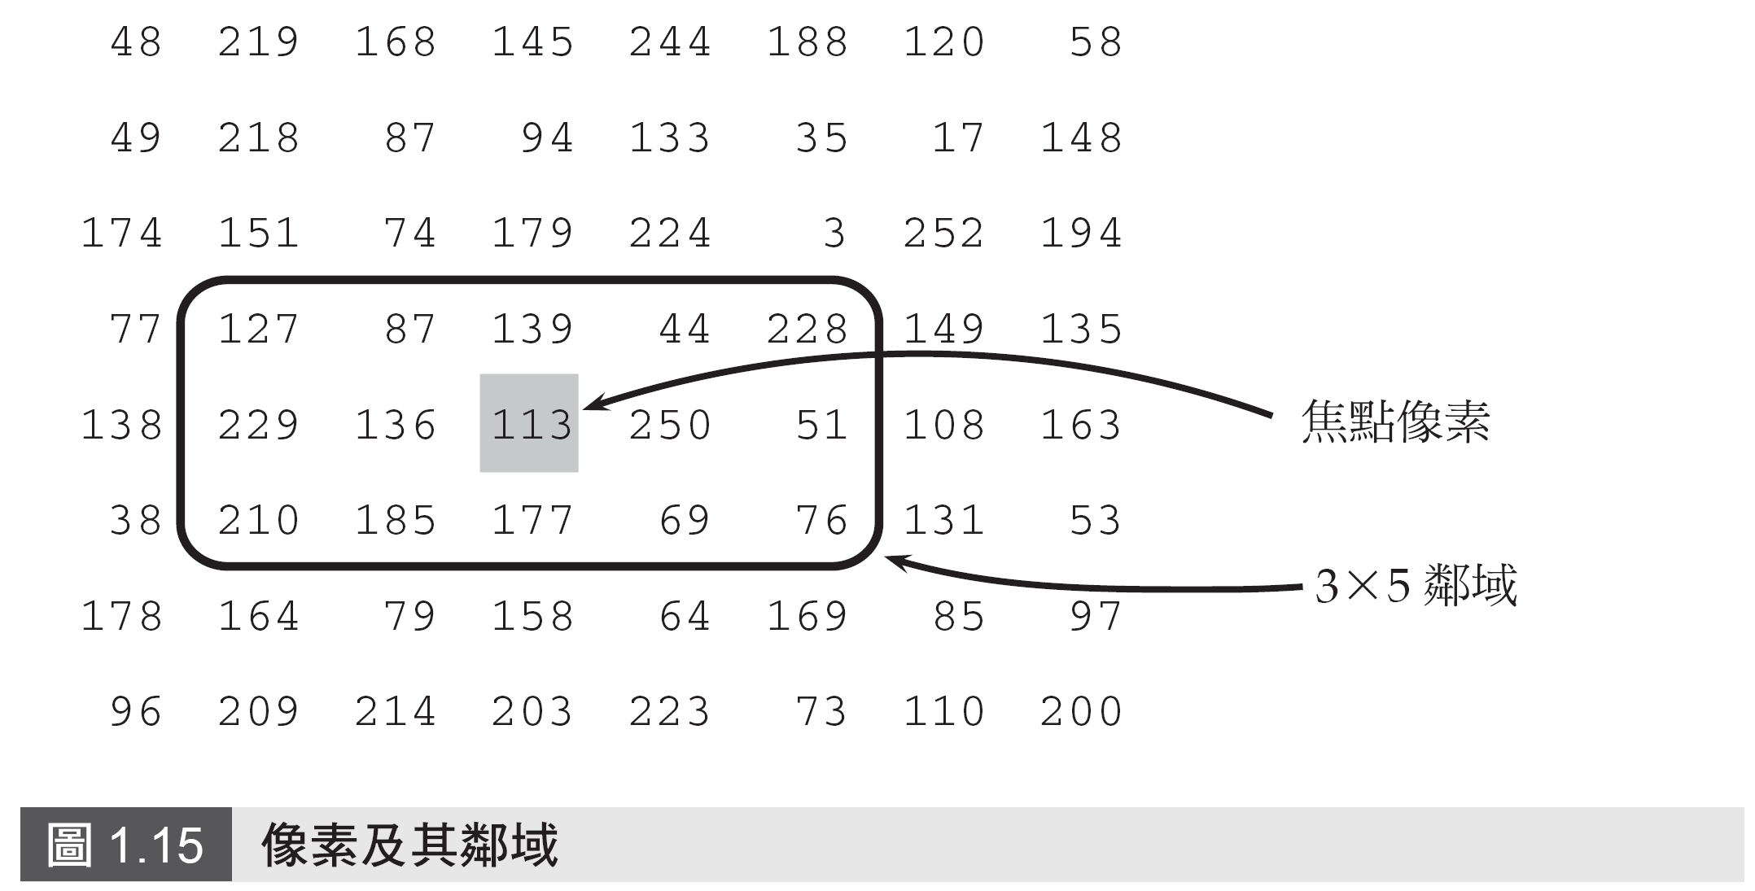
像素(Pixel)及鄰域(Neighborhood)
影像函式f [x,y] 可表示成一二維矩陣
矩陣之每一元素稱為像素(Pixel; Picture element)
包圍每一像素之周圍像素稱之為該像素的鄰域(Neighborhood).
灰階影像的像素值為 0 to 255 之任一值
0:黑色
255:白色

Slide 25
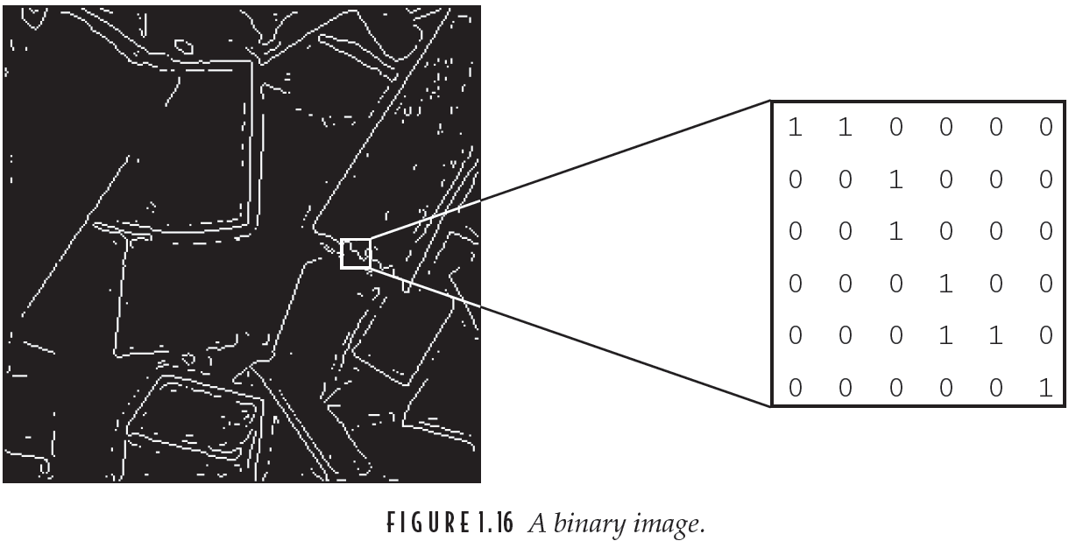
二值化影像(Binary Image)

Slide 26
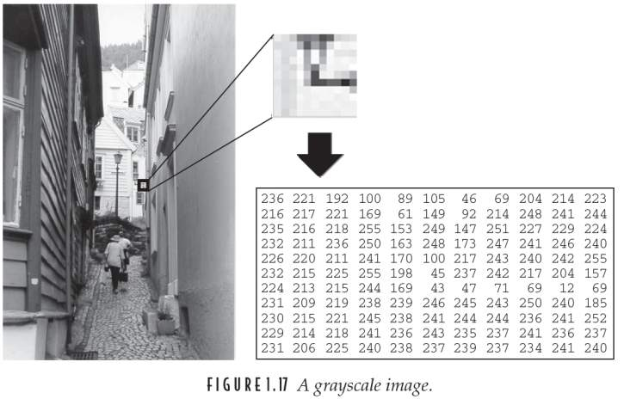
灰階影像(Grayscale Image)

Slide 27
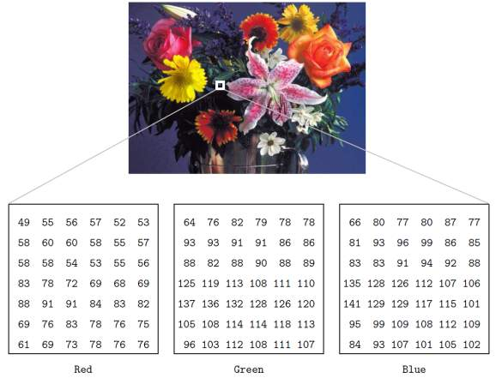
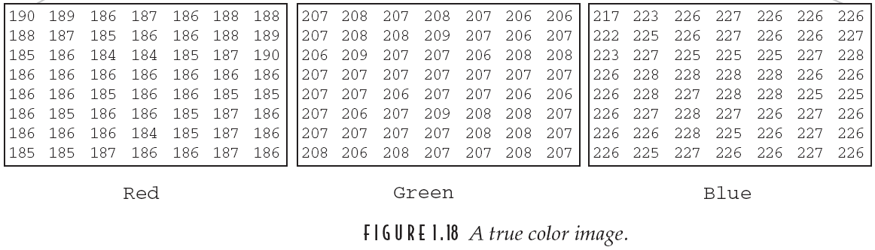
彩色影像(Color Image)
全彩或RGB（ 紅綠藍） 影像（true color or red-green-blue）

Slide 28
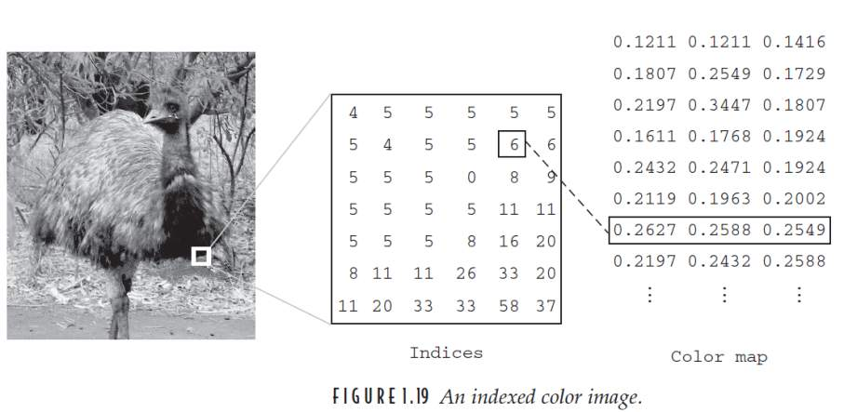
索引影像(Indexed Image)

Slide 29
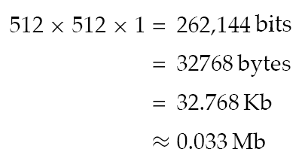
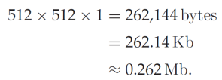
影像檔案大小
512×512 的二元數位影像檔
同樣大小的灰階影像則需要：
(Divided by 8)

Slide 30
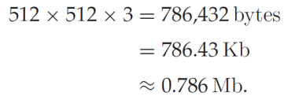
影像檔案大小
彩色影像

Slide 31
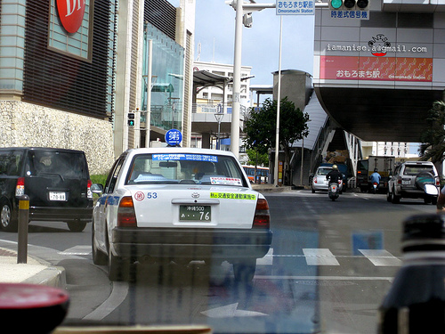
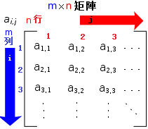
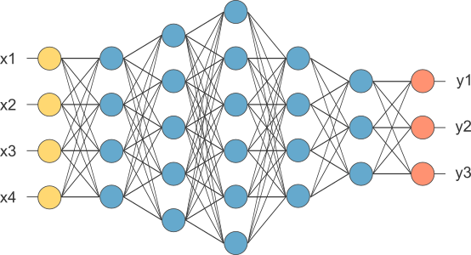
影像處理工作
擷取影像（acquiring the image ）
前置處理（preprocessing ）
切割（segmentation ）
表示與描述（representation and description ）
辨識與解讀（recognition and interpretation

Slide 32
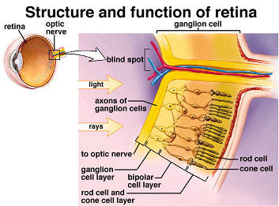
人類視覺系統(Human Visual System)

Slide 33
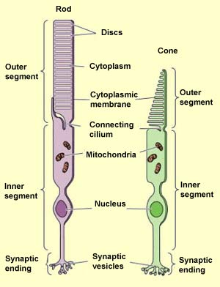
人類視覺系統(Human Visual System)
Fovea area: 1.5mm x 1.5 mm; ~150,000 cells/mm²
~150,000 cells x 1.5x1.5 (mm²) = 337,000 elements for human eyes

Slide 34
影像感知(Image Perception)
影像處理是為了讓影像呈現較符合人眼所需，因此必須考慮人類視覺系統的限制：
觀察到的明暗度（observed intensities）會隨著背景改變。
對於連續變化的灰色漸層圖樣，人眼會感知事實上不存在的條狀明暗度
人類的視覺系統在不同明暗度的交接處，容易產生過與不及的感覺。

Slide 35

影像感知 (Image Perception)
人類視覺系統的限制:
觀察到的明暗度（observed intensities）會隨著背景改變。

Slide 36

影像感知 (Image Perception)
人類視覺系統的限制:
觀察到的明暗度（observed intensities）會隨著背景改變。

Slide 37
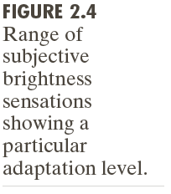
亮度調適及解析

Slide 38
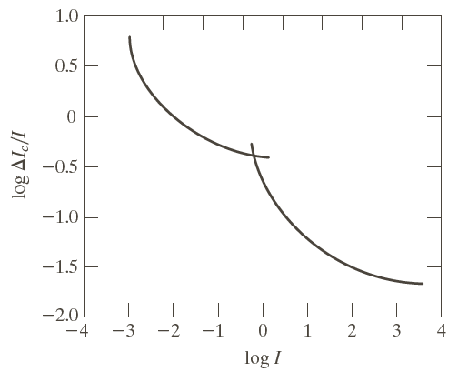
Web Ratio
poor brightness discrimination (rod)
good brightness discrimination(cone)
Weber ratio = ∆I/I

Slide 39
Mach band effect
Perceive brightness is not a simple function of intensity.
Two phenomena:
1.Mach band effects
2. Simultaneous contrast (a region’s perceived brightness doesn’t depend simply on its intensity)

Slide 40
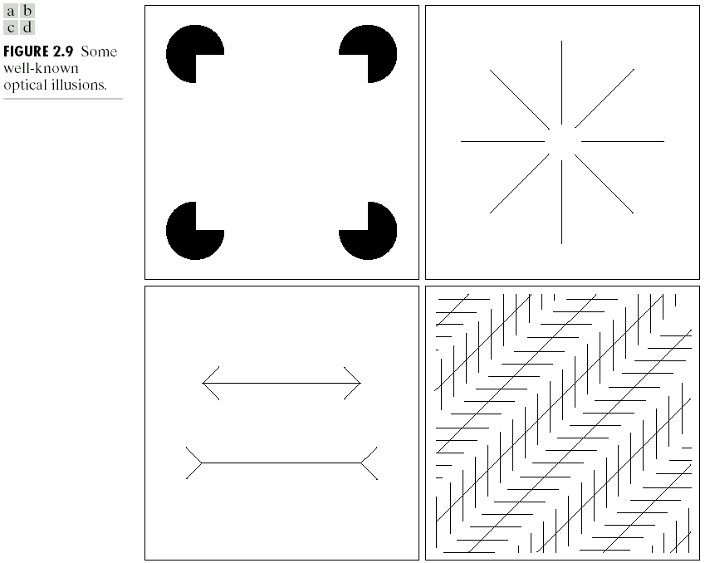
影像感知 (Image Perception)
The limitations of the human visual system
Our visual system tends to undershoot or overshoot around the boundary of regions of different intensities

Slide 41
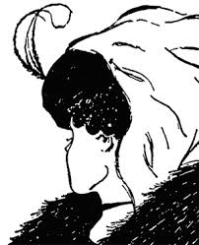
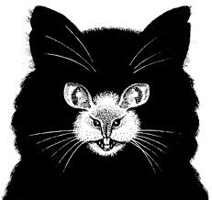
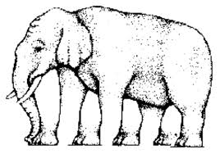
影像感知
The limitations of the human visual system
Our visual system tends to undershoot or overshoot around the boundary of regions of different intensities

Slide 42
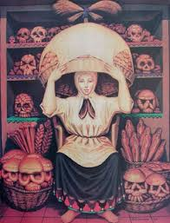

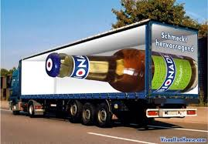
Image Perception
The limitations of the human visual system
Our visual system tends to undershoot or overshoot around the boundary of regions of different intensities

Slide 43
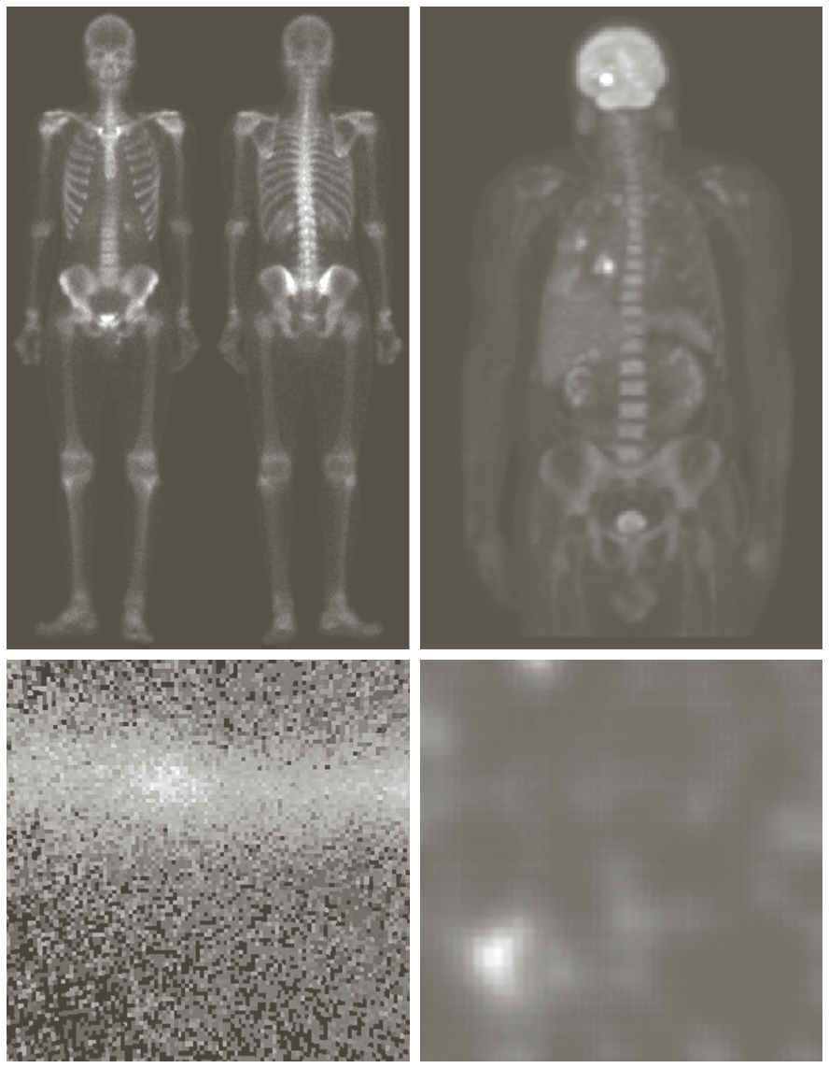
Examples of Gamma-ray Imaging

Slide 44
Examples of X-ray Imaging

Slide 45
Examples of Ultraviolet Imaging

Slide 46
Examples of light microscopy images

Slide 47
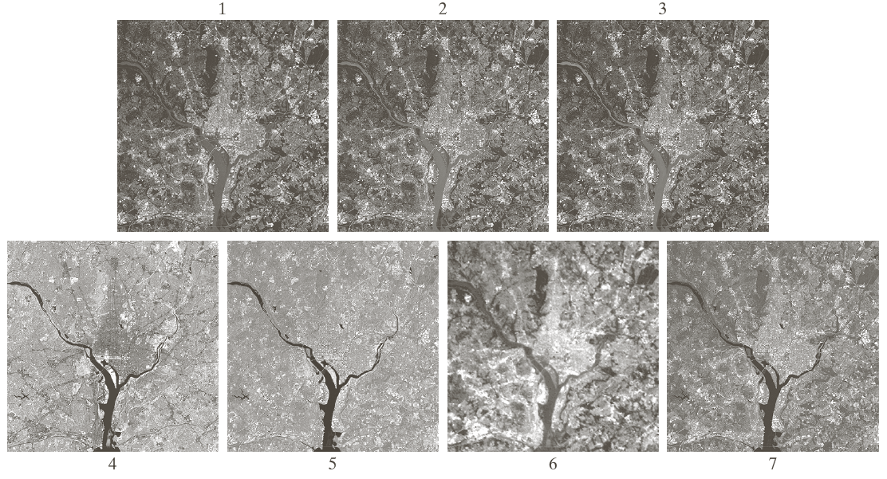
Examples of LANDSAT satellite images

Slide 48
Examples of LANDSAT satellite images

Slide 49
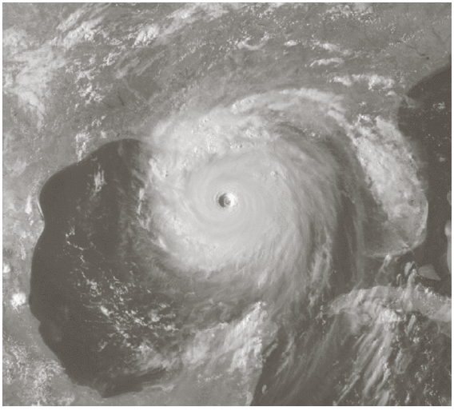
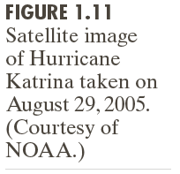
Satellite Images

Slide 50
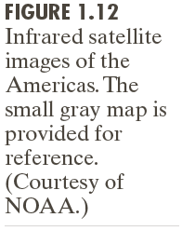
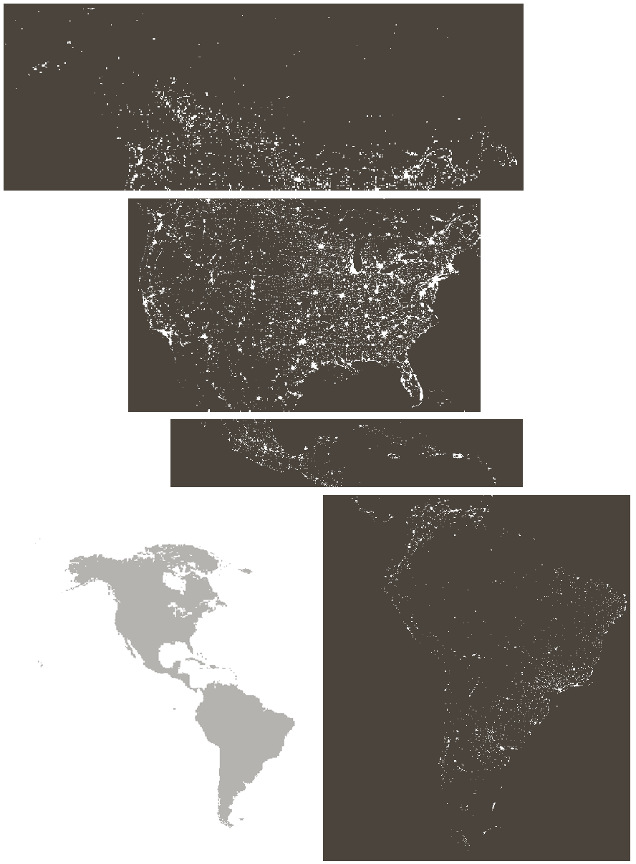
Satellite Images

Slide 51
Examples of Industrial Inspection

Slide 52
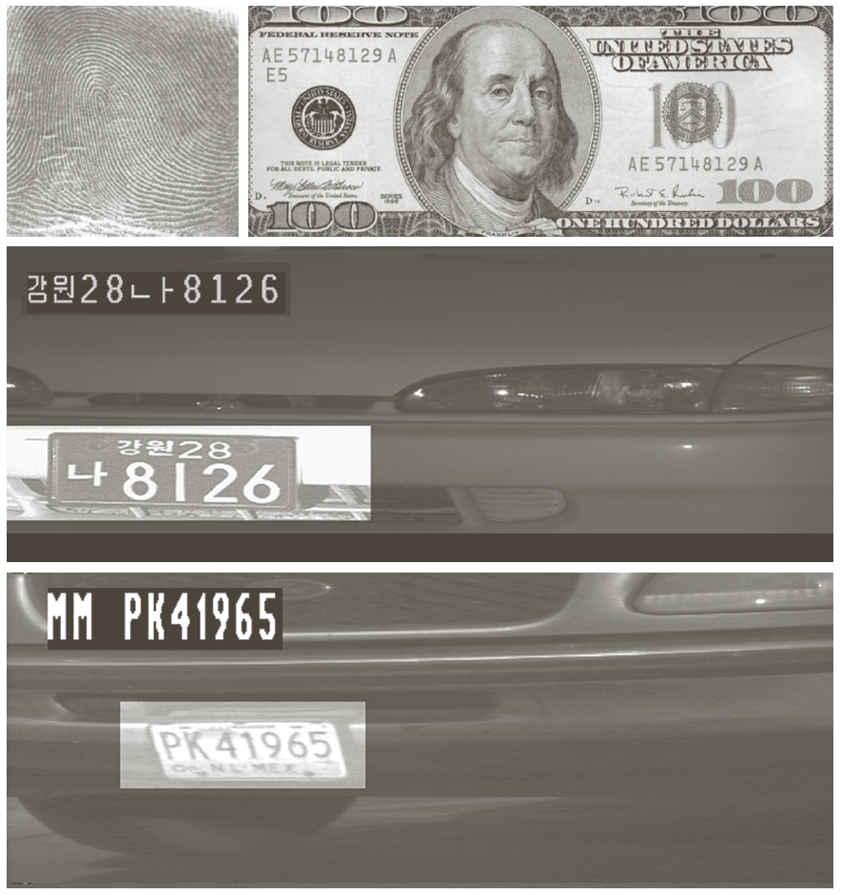
Other Applications

Slide 53
Other Applications

Slide 54
Image Processing Examples--Mosaic
Mosaic from
33 source images
Mosaic from
21 source images

Slide 55
Image Processing Examples—Face morphing

Slide 56
Image Processing Examples—Face detection

Slide 57
Image Processing Examples—Face Blurring for Privacy Protection

Slide 58
What Kinds of Project You Can Do?
QRCode Recognition

Slide 59
What Kinds of Final Projects You Can Do?
Painting Recognition

Slide 60
Image Processing and Related Fields
Image Processing
Computer Vision
Imaging
Computer Graphics
Machine Learning
Artificial Intelligence
Image Coding
Machine Vision
Signal Processing
Robotics
Inspection

Slide 61
實驗一 Python簡介及實作
The lab sessions focus on the basic Python Programming
Task 1: Installing Python on your computer (You can also use Google CoLab to finish the lab)
Task 2:撰寫利用Python 計算及‘列印99乘法表的程式
Task 3:在CoLab上執行以上之程式
Task 4: Write a lab report including the results of all tasks

Slide 62
實習報告格式
題目
實習步驟
程式流程圖及程式碼解釋
實驗結果
實習心得

Slide 63
Any Questions?

